Slide 1
Сравнение возможностей инструментария разработки программного обеспечения графических процессоров

Slide 2
GPU – мультиядерные чипы, предназначенные для
параллельных вычислений
Сотни скалярных процессоров
Десятки тысяч одновременно выполняемых потоков
Пиковая производительность 1 TFLOPS (единичная
точность), 0.5 TFLOPS (двойная точность)
Вычисления с параллелизмом данных

Slide 3
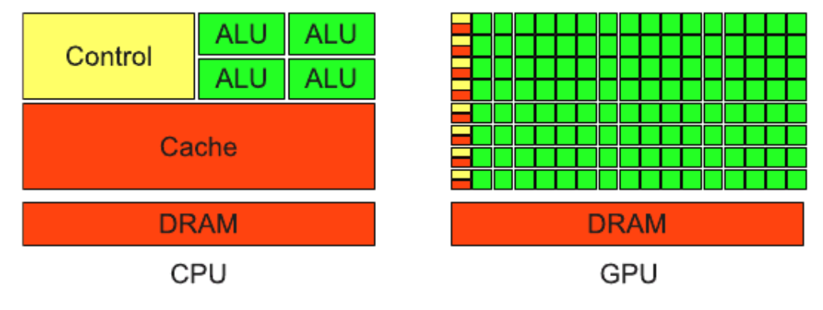
В отличие от CPU, большая часть транзисторов отведена под арифметику/логику, а не под инструкции/кэш

Slide 4
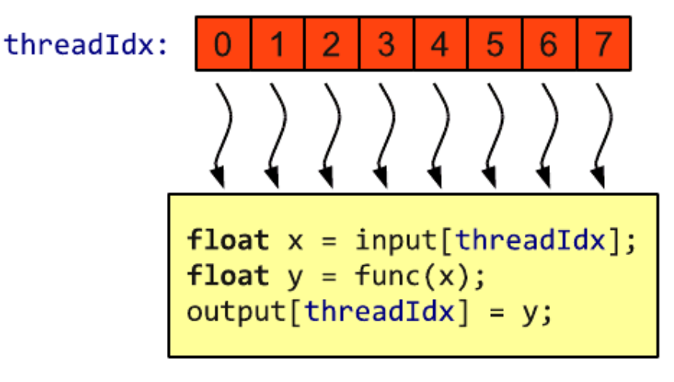
Массивно-параллельные части кода
выполняются на GPU как ядра (kernels)
В каждый момент времени выполняется одно ядро
Каждое ядро обрабатывается множеством потоков
Каждый поток выполняет один и тот же код
Каждый поток имеет идентификатор, который позволяет
вычислить позицию в памяти и осуществлять ветвления

Slide 5
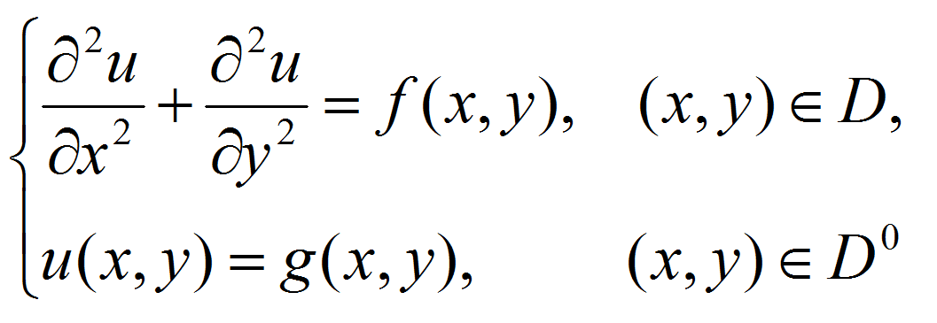
Задача Дирихле для уравнения Пуассона

Slide 6
Пятиточечный шаблон
Метод Гаусса-Зейделя

Slide 7
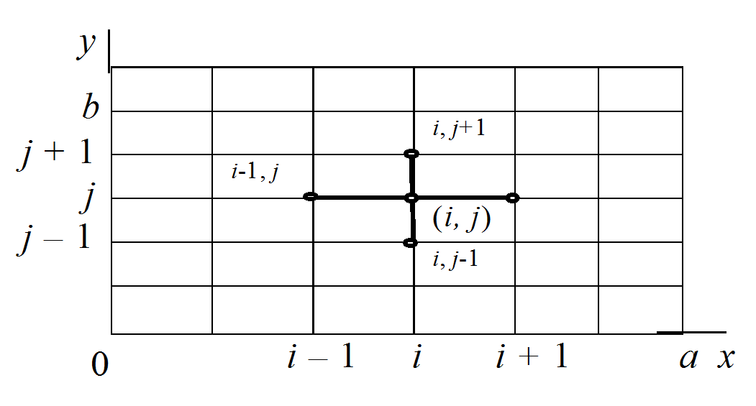

Slide 9
Размер сетки 256x256
Устройство | Время решения | Ускорение
Последовательный алгоритм
CPU Core 2 Duo P8600 | 2387 | -
CPU Core 2 Duo E6600 | 2619 | -
CUDA реализация
GPU nVidia GeForce 450 GTS | 1223 | 2,1
Размер сетки 512x512
Устройство | Время решения | Ускорение
Последовательный алгоритм
CPU Core 2 Duo P8600 | 9735 | -
CPU Core 2 Duo E6600 | 11176 | -
CUDA реализация
GPU nVidia GeForce 450 GTS | 2656 | 4,2

Slide 10
Размер сетки 1024x1024
Устройство | Время решения, мс | Ускорение
Последовательный алгоритм
CPU Core 2 Duo P8600 | 40482 | -
CPU Core 2 Duo E6600 | 42541 | -
CUDA реализация
GPU nVidia GeForce 450 GTS | 8011 | 5,3
Размер сетки 2048x2048
Устройство | Время решения | Ускорение
Последовательный алгоритм
CPU Core 2 Duo P8600 | 157716 | -
CPU Core 2 Duo E6600 | 171726 | -
CUDA реализация
GPU nVidia GeForce 450 GTS | 29551 | 5,8

